Slide 1



6
狼牙山五壮士
第 二 课时
品读释疑
结构主旨
课堂拓展
当堂检测
第一PPT模板网-WWW.1PPT.COM

Slide 2

学习目标
1.复习所学内容，说五壮士的事迹。
2.感悟壮士们英勇顽强、毫不畏惧和舍生取义的精神。

Slide 3
通过上节课的学习，你知道这篇课文主要讲了什么内容吗？
这篇课文记叙了抗日战争时期，八路军某部七连六班的五个战士，为了掩护群众和连队转移，诱敌上山，英勇杀敌，最后把敌人引上狼牙山顶峰，英勇跳崖的故事。

Slide 4



根据课文内容填一填。
这是课后第1题哦！
接受任务→( ) →( )
→( )→跳下悬崖
痛击敌人
引上绝路
顶峰歼敌
阅读方法解密 列小标题
概念：我们知道,文章的题目叫做标题,那么每个段落的段意加以提炼而成的小题目,就叫小标题。
方法：①寻找重点词句,加以提炼。②概括各段段意,加以浓缩。③找准文章中心线索,并加以贯穿。
Notes:
PPT模板：www.1ppt.com/moban/ PPT素材：www.1ppt.com/sucai/
PPT背景：www.1ppt.com/beijing/ PPT图表：www.1ppt.com/tubiao/
PPT下载：www.1ppt.com/xiazai/ PPT教程： www.1ppt.com/powerpoint/
Word模板：www.1ppt.com/word/ Excel模板：www.1ppt.com/excel/
试卷下载：www.1ppt.com/shiti/ 教案下载：www.1ppt.com/jiaoan/
个人简历：www.1ppt.com/jianli/ PPT课件：www.1ppt.com/kejian/
语文课件：www.1ppt.com/kejian/yuwen/ 数学课件：www.1ppt.com/kejian/shuxue/
英语课件：www.1ppt.com/kejian/yingyu/ 美术课件：www.1ppt.com/kejian/meishu/
科学课件：www.1ppt.com/kejian/kexue/ 物理课件：www.1ppt.com/kejian/wuli/
化学课件：www.1ppt.com/kejian/huaxue/ 生物课件：www.1ppt.com/kejian/shengwu/
地理课件：www.1ppt.com/kejian/dili/ 历史课件：www.1ppt.com/kejian/lishi/

Slide 5
自由读第一自然段，思考五壮士是在什么情况下接受掩护任务的?这说明了什么?(串珠问题1)
五壮士是在敌众我寡的情况下接受掩护任务的。这说明了任务十分危险艰巨。

Slide 6
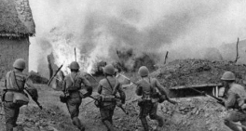

1941年秋,日寇集中兵力,向我晋察冀根据地大举进犯。
从这两个词可以看出什么？
从“集中兵力”“大举进犯”可看出敌人兵力强大，敌众我寡，五个战士接受的任务十分艰巨。

Slide 7
默读第2自然，找一找五位壮士接受任务后具体是怎样做的？把相关的句子画出来，读给大家听。(串珠问题2)
班长马宝玉沉着地指挥战斗，让敌人走近了，才下命令( )。副班长葛振林打一枪就大( )一声，好象细小的枪口( )不完他的满腔怒火。战士宋学义扔手榴弹总要把胳膊( )一个圈，好使出全身的力气。胡德林和胡福才这两个小战士把脸( )紧紧的，全神贯注地( )敌人射击。
狠狠地打
吼
喷
抡
绷得
瞄准

Slide 8
1.从这些词语中，你们能感受到什么？
对日寇的痛恨、一定要完成任务的坚定信念。

Slide 9
2.这段话，运用了哪些描写方法？有什么作用？
这段话描写了五个战士痛击敌人的战斗场面。文中“ 吼” “ 抡” “ 瞄准” 是动作描写，“沉着”“把脸绷得紧紧的”“全神贯注”是神态描写，表现出了战士们消灭敌人的决心和对侵略者的无比仇恨。“始终不能前进一步”说明了敌人的进攻受到重挫，“横七竖八”“许多”写出了敌人伤亡惨重，反衬出五个战士英勇顽强的精神。

Slide 10
默读第3自然，思考：准备转移时,摆在五壮士面前的是两条什么样的路?他们选择了哪一条?为什么？(串珠问题3)
一条是通往主力转移的方向，可以活下去，另一条是通向狼牙山的顶峰棋盘陀，那是死路一条。他们选择了后面那一条。因为他们觉得群众和连队的安全更重要。

Slide 11
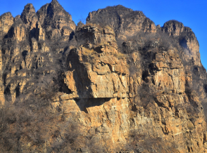
班长马宝玉斩钉截铁地说了一声:“走!”带头向棋盘陀走去。战士们热血沸腾,紧跟在班长后面。他们知道班长要把敌人引上绝路。
描写班长语言有什么作用？“紧跟”说明了什么？
班长说的“ 走!” 字 铿锵有力、掷地有声，体现出班长态度之坚定、决定之果断，饱含着五壮士高昂的斗志、对人民深切的爱和崇高的自我牺牲精神。“ 紧跟” 则更表现出战士们非常赞成班长的做法，准备把敌人引上绝路，体现出战士们的英雄气概。

Slide 12
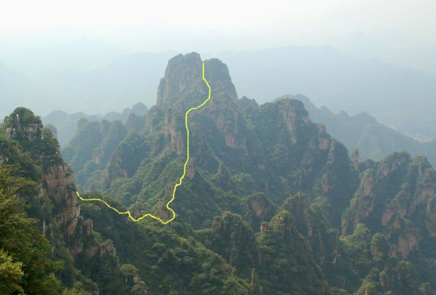
将敌人引向棋盘陀

Slide 13
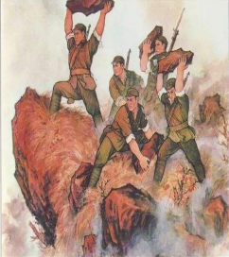
石头像雹子一样,带着五位壮士的决心,带着中国人民的仇恨,向敌人头上砸去。
运用了什么修辞手法，这样写有什么好处？
把石头比作“雹子”，生动形象地写出了石头砸下时密集、迅猛、有力的特点，充分体现出了五壮士英勇杀敌的决心和与敌人血战到底的英雄气概。

Slide 14
拟声词
山坡上传来一阵叽里呱啦的叫声,敌人纷纷滚落深谷。
“叽里呱啦”是一个拟声词，形象地写出了敌人被五位战士打得狼狈不堪的情景。

Slide 15
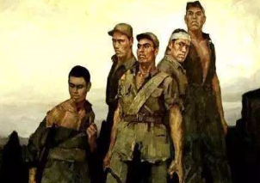

五位壮士屹立在狼牙山顶峰,眺望着群众和部队主力远去的方向。他们回头望望还在向上爬的敌人,脸上露出胜利的喜悦。
这里的“眺望”和“望望”能否调换位置? 为什么？
不能调换，“眺望”是从高处向远处看，此时，部队主力已经远去，冲出了敌人的包围圈，“眺望”也含有五位战士对部队主力转移成功的喜悦和对革命必胜的信心；“望望”指看不远的地方，此时敌人离五壮士不远，不能用“眺望”，“望望”也含有鄙视敌人的感情色彩，所以不能调换。

Slide 16

“打倒日本帝国主义!”
“中国共产党万岁!
这是英雄的中国人民坚强不屈的声音!这声音惊天
动地,气壮山河!
要读出壮烈豪迈的气势！
指的是五壮士跳崖时呼喊的壮烈豪迈的口号。
充分体现出五壮士对日本帝国主义的仇恨，对党和人民的热爱与忠诚，表现了中国人民将抗战进行到底的决心和不怕牺牲的英雄气概。

Slide 17
五壮士在任务胜利完成后选择了跳崖，这表现出了他们怎样的精神?(串珠问题4)
面对绝境，他们态度从容，脚步坚定，大义凛然。 他们好像不是走向死亡，而是又投身于一场新的战斗。 “说” “砸” “走” “ 跳” “昂首挺胸”等词准确生动地描摹了五壮士跳崖时的无畏与悲壮，表现出了他们英勇顽强、宁死不屈、视死如归的英雄气概。

Slide 18

课文结构
6 狼牙山五壮士
接受任务，拖住敌人
诱敌进山，痛歼敌人
坚贞不屈
不畏牺牲
惊天动地
气壮山河
再入绝峰，浴血奋战
英勇跳崖，壮烈献身

Slide 19
课文主旨
这篇课文记叙了抗日战争时期，八路军某部七连六班的五个战士，为了掩护群众和连队转移，诱敌上山，英勇杀敌，最后把敌人引上狼牙山顶峰，英勇跳崖的故事。表现了五壮士热爱祖国、热爱人民、仇恨敌人、勇于牺牲的革命精神和英雄气概。

Slide 20
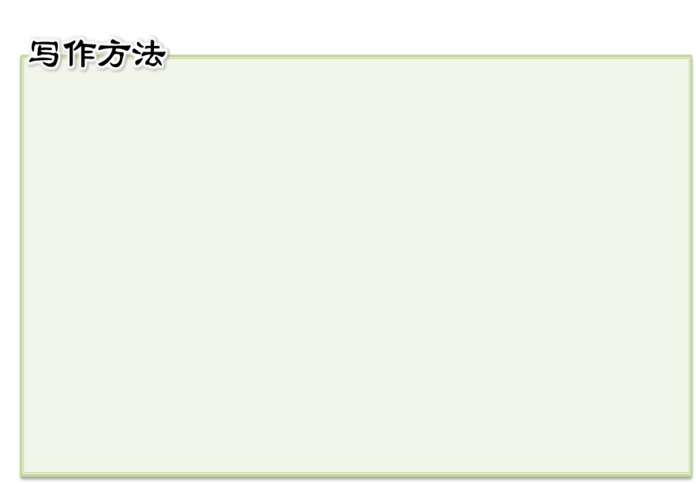
点面结合描写人物
本文最大的写作特色是“点面结合”描写群体人物的写作方法。课文既表现了七连六班这个英雄集体的壮举，又突出描述了班长马宝玉的动作、神态和语言，英雄事迹感人肺腑，人物形象高大鲜明。班长马宝玉“点”的详细描写，使得班长马宝玉的形象更加高大；七连六班这个集体的“面”的概括性叙述或描写突出了他们面对强敌毫不畏惧、英勇顽强、宁死不屈的革命英雄主义精神和忠于党、忠于人民、忠于祖国的精神。

Slide 21
举例：
课文中采用白描的手法，将五壮士杀敌的样子逐一作了勾勒，使其形象鲜明。 课文中还对五壮士进行了群体描写，如:“五位壮士屹立在狼牙山顶峰，眺望着群众和部队主力远去的方向。他们回头望望还在向上爬的敌人，脸上露出胜利的喜悦。”群体塑像与个人形象相结合，文章的层次感就突出了。

Slide 22
练一练：
请你仿照课文点面结合的方法，写一写自己熟悉的人物。

Slide 23
示例： 大扫除
为了给大家一个舒适的学习环境,下午第三节课,我们学校举行了“大扫除”活动。
活动开始了,我们班的同学拿着抹布、筷子、垃圾袋……窝蜂似地冲进目的地——停车场。
到了停车场,大伙儿们便忙了起来。你看!他们几个干得多起劲啊!他们拿着筷子,配上铲子,将地上的小纸屑、石子、泥沙……统统铲入了垃圾带。我也不甘示弱,拿起筷子夹起垃圾来。突然,我发现一个“家伙”———大塑料袋,它被几块大石压着,极难拉出来,怎么办?放弃铲除这个“家伙”么?

Slide 24
不行!塑料不会腐烂,会破坏我们的土质,影响植物的生长……想到这儿,我召来几个小伙伴,大家一起使劲,只听一声“轰”,大石头被我们推开了。“耶!太棒了!酷!酷!酷!……”我捡起塑料袋,将它扔进垃圾筒,又继续执行起捡垃圾的任务。
经过半个多小时的清理,学校大变样了!变得干净、美丽!欣赏着我们劳动的成果,同学们擦擦额头上的汗水,开心地笑了!胸前的红领巾也似乎更加鲜艳!

Slide 25


推荐阅读
刘胡兰
1947年1月12日，天阴沉沉的，寒风吹到脸上像刀割一样。国民党反动派的军队包围了云周西村。由于叛徒的出卖，年轻的共产党员刘胡兰被捕了，关在一座庙里。
敌人想收买刘胡兰，便对她说：“告诉我，村子里谁是共产党员，说出一个，给你一百块银元。”刘胡兰大声回答：“我不知道！”敌人又威胁她说：“不说就枪毙你！”刘胡兰愤怒地回答：“不知道，就是不知道！”敌人从刘胡兰口里得不到什么，把她打得鲜血直流。刘胡兰像钢铁铸成似的，一点儿也不动摇。

Slide 26
敌人把刘胡兰拉到庙门口的广场上，当着她和乡亲们的面，铡死了被捕的六个民兵。敌人指着血淋淋的铡刀说：“不说，也铡死你！”刘胡兰挺起胸膛说：“要杀要砍由你们，怕死不是共产党员！”她迎着呼呼的北风，踏着烈士的鲜血，走到铡刀跟前。刘胡兰光荣地牺牲了，那年她才十五岁。
1947年3月26日，毛泽东主席听到这个消息，为刘胡兰亲笔题词：“生的伟大，死的光荣！”
思考：读完这篇文章你想对刘胡兰同志说些什么？

Slide 27

丰碑
红军队伍在冰天雪地里艰难地前进。严寒把云中山冻成了一个大冰坨。狂风呼啸，大雪纷飞，似乎要吞掉这支装备很差的队伍。
将军早把他的马让给了重伤员。他率领战士们向前挺进，在冰雪中为后续部队开辟一条通路。等待着他们的是恶劣的环境和残酷的战斗，可能吃不上饭，可能睡雪窝，可能一天要走一百几十里路，可能遭到敌人的突然袭击。这支队伍能不能经受住这样严峻的考验呢？将军思索着。

Slide 28
队伍忽然放慢了速度，前面有许多人围在一起，不知在干什么。
将军边走边喊：“不要停下来，快速前进！”
“前面有人冻死了。”警卫员跑回来告诉他。
将军愣了一下，什么话也没说，快步朝前走去。
一个冻僵的老战士，倚靠光秃秃的树干坐着。他一动不动，好似一尊塑像，身上落满了雪，无法辨认他的面目，但可以看出，他的神态十分镇定，十分安祥：右手的中指和食指间还夹着半截纸卷的旱烟，火已被雪打灭；左手微微向前伸着，好像在向战友借火。单薄破旧的衣服紧紧地贴在他的身上。

Slide 29
将军的脸色顿时严峻起来，嘴角边的肌肉抽动着。忽然他转过脸向身边的人吼道：“把军需处长给我叫来！为什么不给他发棉衣？”
呼啸的狂风淹没了将军的话音。没有人回答他，也没有人走开。他红着眼睛，像一头发怒的豹子，样子十分可怕。
“听见没有，警卫员？叫军需处长跑步过来！”将军两腮的肌肉抖动着。
这时候，有人小声告诉将军：“他就是军需处长……”
将军愣住了，久久地站在雪地里。他的眼睛湿润了。他深深吸了一口气，缓缓地举起右手，举到齐眉处，向那位跟云中山化为一体的军需处长敬了一个军礼。

Slide 30
风更狂了，雪更大了。大雪很快地覆盖了军需处长的身体，他成了一座晶莹的丰碑。
将军什么话也没说，大步走进漫天的风雪中。他听见无数沉重而坚定的脚步声。那声音似乎在告诉人们：如果胜利不属于这样的队伍，还会属于谁呢？
根据文章内容回答：“呼啸的狂风淹没了将军的话音。没有人回答他，也没有人走开”是因为什么？

Slide 31



可以在下列情况使用
不限次数的用于您个人/公司、企业的商业演示。
拷贝模板中的内容用于其它幻灯片母版中使用。
不可以在以下情况使用
用于任何形式的在线付费下载。
收集整理我们发布的免费资源后，刻录光碟销售。
PPT模板下载：www.1ppt.com/moban/ 行业PPT模板：www.1ppt.com/hangye/
节日PPT模板：www.1ppt.com/jieri/ PPT素材下载：www.1ppt.com/sucai/
PPT背景图片：www.1ppt.com/beijing/ PPT图表下载：www.1ppt.com/tubiao/
优秀PPT下载：www.1ppt.com/xiazai/ PPT教程： www.1ppt.com/powerpoint/
Word教程： www.1ppt.com/word/ Excel教程： www.1ppt.com/excel/
资料下载： www.1ppt.com/ziliao/ PPT课件下载：www.1ppt.com/kejian/
范文下载： www.1ppt.com/fanwen/ 试卷下载： www.1ppt.com/shiti/
教案下载： www.1ppt.com/jiaoan/ PPT论坛： www.1ppt.cn

